Slide 1
Web攻防 训练营
选择列表中的XSS

Slide 2
课程内容
1. HTML select标签介绍
3. Burpsuite 测试XSS
2. 表单介绍
4. 闭合触发XSS

Slide 3
HTML select标签介绍
01

Slide 4
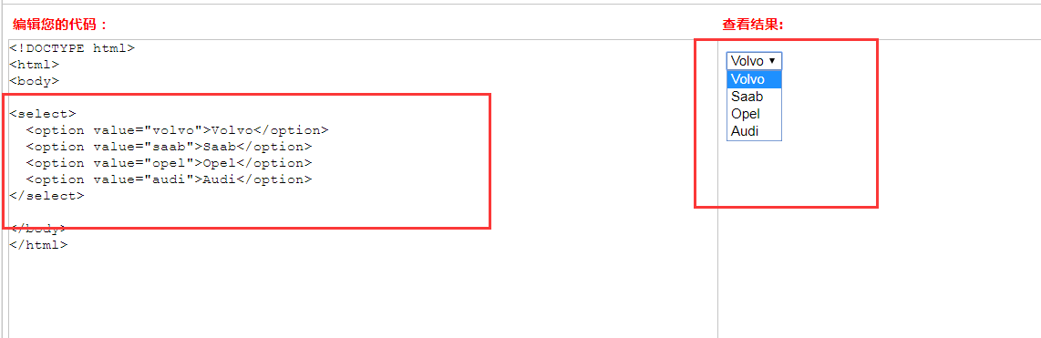
HTML select标签介绍
select 元素可创建单选或多选菜单。
<select> 元素中的 <option> 标签用于定义列表中的可用选项。

Slide 5
表单介绍
02

Slide 6
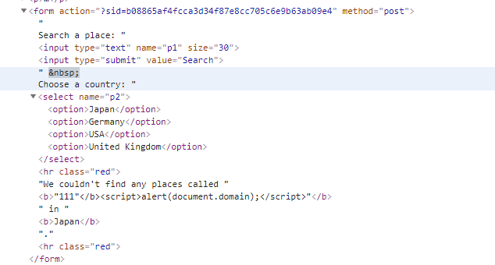
表单介绍
HTML 表单用于搜集不同类型的用户输入。
返回Whois信息

Slide 7
Burpsuite 测试XSS
03

Slide 8
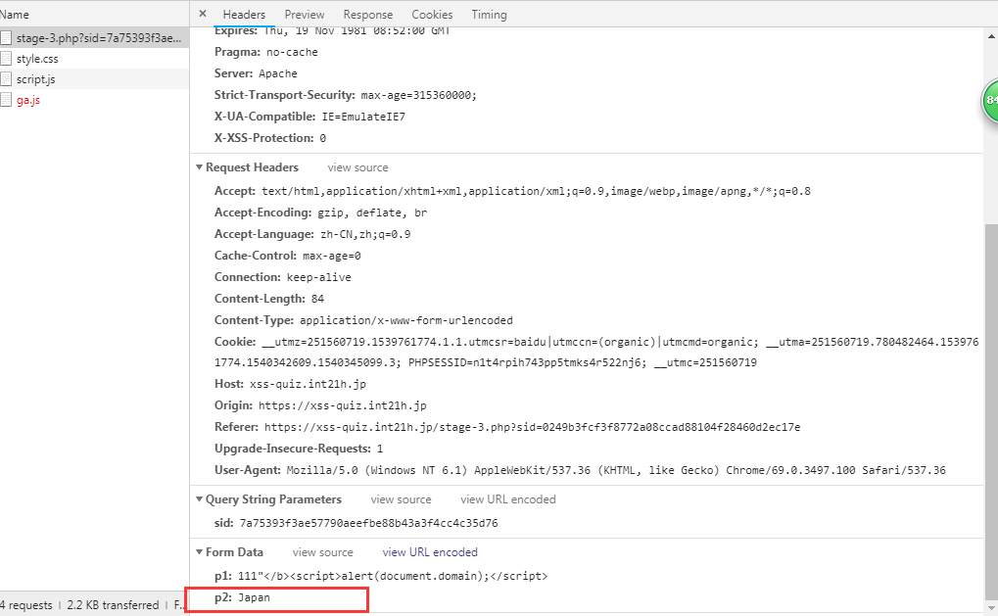
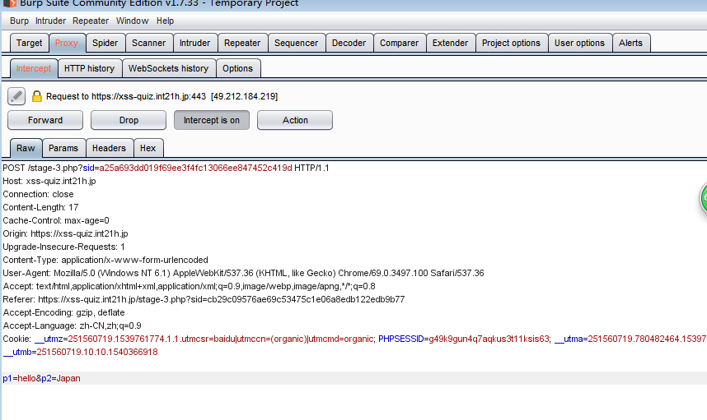
Burpsuite 测试XSS
使用Burpsuite截取HTTP请求，修改提交参数。

Slide 9
闭合触发XSS
04

Slide 10
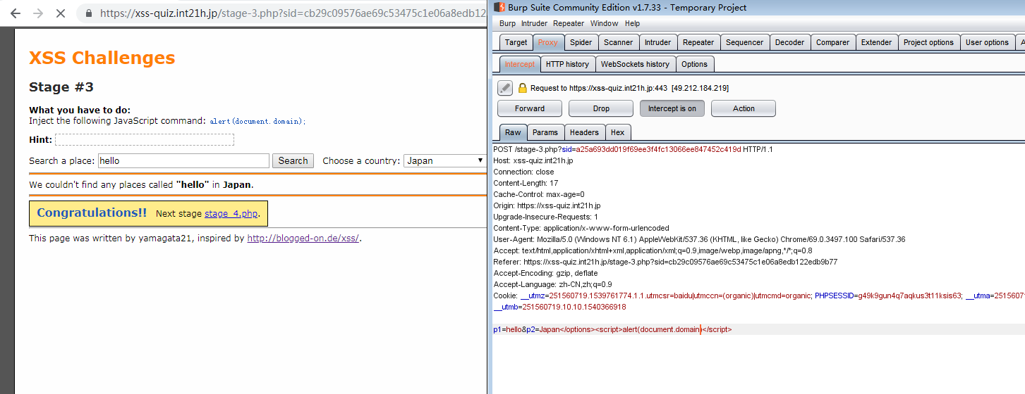
闭合触发XSS
Japan</option><script>alert(document.domain)</script>

Slide 11
总结
1. HTML select标签介绍
3. Burpsuite 测试XSS
2. 表单介绍
4. 闭合触发XSS

Slide 12
再见
欢迎关注 Web安全 训练营课程

